Slide 1
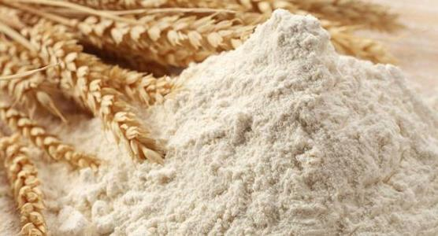
面粉新鲜度的检测
生物科组

Slide 2
人们爱吃面食，家里常常有面粉，周末或者过节的时候，包包饺子什么的。但是久置的面粉由于空气中的氧气、水分和各种微生物的作用，会产生酸败的现象，导致变质。
从生活中发现问题
怎么知道面粉是不是新鲜的呢？

Slide 3
原理：面粉主要成分是淀粉，
久置的面粉会逐渐水解生成葡萄糖，
葡萄糖又会继续分解成醇和各种有机酸，
生成的有机酸用NaOH溶液中和，
由此可知面粉中酸的含量是多少。变质的面粉中有机酸的含量增多，自然就不能食用了。

Slide 4
你来设计实验：
1、实验材料：
2、实验操作过程：
3、实验结果：
4、实验结论：

Slide 5
参考实验过程：
（1）在150 mL的锥形瓶中加入40 mL蒸馏水，再加入5 g新鲜的面粉，混合搅拌至完全溶解，且没有任何面团存在为止，配成面粉的悬浊液。
（2）用0.01 mol/L的氢氧化钠溶液滴定，边加边振荡，直到悬浊液呈浅红色，并在1～2分钟内不褪色为止。记下消耗的NaOH的体积。
（3）取要测定新鲜度的面粉，用同样的办法滴定面粉的酸度，记下消耗的NaOH体积。

Slide 6
待测定新鲜度的面粉消耗的NaOH与标准液相仿，说明面粉是新鲜的。
如果消耗的体积是标准液的2.5倍以上，说明面粉已经变质，不能食用。若在2.5倍以下，则面粉不够新鲜，不过还能食用。

